Slide 1
P-SHAPE-001 基本図形・星・吹き出し
図形内テキスト・回転・透明度
P-SHAPE-001
P-SHAPE-002
P-SHAPE-003
P-SHAPE-004
P-SHAPE-005

Slide 2
P-SHAPE-010 コネクタ・矢印
コネクタが図形背面で線幅を維持
開始
終了

Slide 3
P-SHAPE-020 グループ化・前面背面
python-pptxはグループ作成非対応のため未作成として記録
重なり 1
重なり 2
重なり 3

Slide 4
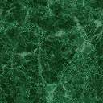
P-SHAPE-030 グラデーション・パターン・効果
一部効果はOffice COMなしで未作成
透明度 0%
透明度 20%
透明度 40%
透明度 60%
グラデーション2色
パターン
テクスチャ
影・反射
未作成: 真のグラデーション/パターン/反射/3D/ぼかしはOffice本体なしでは安全に作成不可。

Slide 5
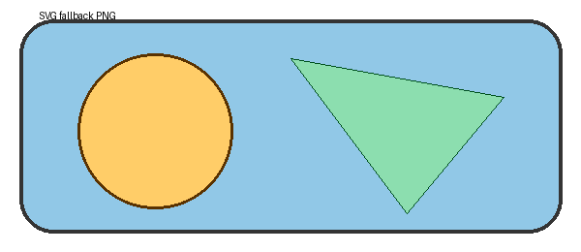
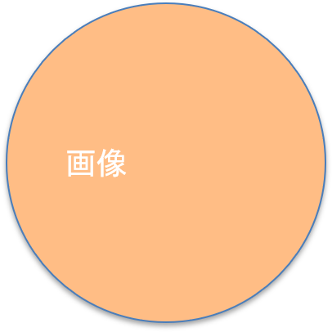
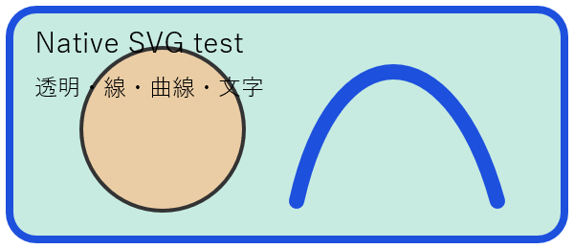
P-SHAPE-040 SVG・透過PNG・トリミング
画像は検証対象として使用。SVGはSVGパート+PNGフォールバック。
円形
文字文字文字

Slide 6
P-SHAPE-050 スライド外にはみ出す図形
意図的にはみ出し
右にはみ出し

Slide 7
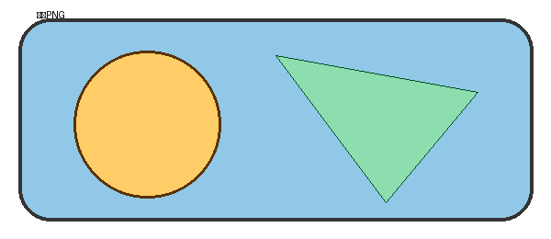
P-SHAPE-060 図形・表・画像・文字の重なり
意図的な重なり
0,0 | 0,1 | 0,2
1,0 | 1,1 | 1,2
2,0 | 2,1 | 2,2
P-SHAPE-061 画像・表・文字の重なり確認

Slide 8
P-SHAPE-070 SmartArt・WordArt
Office COMで追加済み。完成結果はスライド11を参照。
SmartArt
WordArt
完成結果へ
このスライドは生成前の検証項目。Officeネイティブ要素の完成結果はスライド11に収録。

Slide 9
P-SHAPE-89 図形ストレス 1
自動サイズ調整・回転・透明度
AutoFit長い文字列 1
AutoFit長い文字列 3
AutoFit長い文字列 5
AutoFit長い文字列 2
AutoFit長い文字列 4
AutoFit長い文字列 6

Slide 10
P-SHAPE-90 図形ストレス 2
自動サイズ調整・回転・透明度
AutoFit長い文字列 1
AutoFit長い文字列 3
AutoFit長い文字列 5
AutoFit長い文字列 2
AutoFit長い文字列 4
AutoFit長い文字列 6

Slide 11
Officeネイティブ高度図形
SmartArt、WordArt、グループ、グラデーション、パターン、反射、3Dを確認。
入力
処理
確認
出力
完了
PowerPoint WordArt
グラデーション
パターン
反射・3D

